Slide 1
最短路径算法
2019 NEAUACM Winter Training Day 12
—— wyh

Slide 2
01
单源最短路
dijkstra
目 录
COMPANY
02
多源最短路
Floyd
03
两者区别
适用条件

Slide 3
01
单源最短路径-Dijkstra

Slide 4
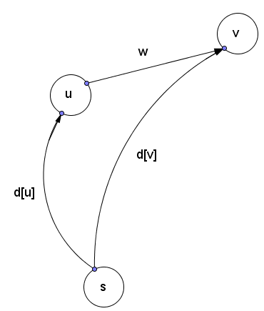
单源最短路径-Dijkstra
单源最短路：
从一个点出发，到达其他顶点的最短路径的长度。
基本操作：松弛
d[u]+map[u, v]< d[v]这样的边(u,v)称为紧的(tense),可以对它进行松弛(relax):
d[v] = d[u]+w, pred[v] = u
最开始给每一个点一个很大的d值从d[s]=0开始，不断的对可以松弛的点进行松弛，不能松弛的时候就已经求出了最短路了

Slide 5
单源最短路径-Dijkstra
Dijkstra(迪杰斯特拉)算法是典型的单源最短路径算法，用于计算一个节点到其他所有节点的最短路径。主要特点是以起始点为中心向外层层扩展，直到扩展到终点为止
注意该算法要求图中不存在负权边。
可以证明，具有最小的d[i]（临时最短路）值的（还没加入最短路）点在此以后无法松弛
所以每次找最近的点进行松弛操作

Slide 6
单源最短路径-Dijkstra
1、在开始之前，认为所有的点都没有进行过计算，dis[]全部赋值为极大值(dis[]表示各点当前到源点的最短距离）
2、源点的dis值明显为0
3、计算与s相邻的所有点的dis值 —— dis[v] =map[s][v]
4、还没算出最短路的点中dis[]最小的一个点u， 其最短路就是当前的dis[u]
5、对于与u相连的所有点v，若dis[u]+map[u][v] 比当前的dis[v]小, 更新dis[v]
6、重复4,5直到源点到所有点的最短路都已求出

Slide 7
单源最短路径-Dijkstra
2
6
1
2
3
对于6点来说：
dis[6]=3
连接的4和7两个点,由于4点已经被处理过，故跳过
对于7点来说：dis[6]+ch[6][7]=3+4=7,大于dis[7]，故不更新
对于7点来说，与2 5 8均相连，其中2点已被处理过，故跳过
接下来对于5点来说：dis[7]+ch[7][5]=3+3=6<dis[5]故，更新dis[5]
对于8来说：dis[7]+ch[7][8]=3+8=11<dis[8]故更新dis[8]
Dis[4]=1;
对于4点来说，与2和7两个点相通。
Dis[4]+ch[4][7]=1+2=3,所以更新7点为3
Dis[4]+ch[4][2]=11
由于dis[2]的值为2，小于此次值，所以不更新2点
对于2点来说，与3和5相连
dis[2]+ch[2][5]=2+5=7
dis[2]+ch[2][3]=2+6=8
故更新3和5两个点
1
10
5
9
对于5点来说，相连的是3和8
由于dis[5]+ch[5][3]>dis[3] 故不更新3
由于dis[5]+ch[5][8]=10<dis[8],故更新8
对于3点仅和8点相连，dis[3]+ch[3][8]=14>dis[8]，故不更新
3
4
7
5
6
5
2
3
4
6
7
8
4
8
点 | 1 | 2 | 3 | 4 | 5 | 6 | 7 | 8
Dis数组更新前的值 | 0 | 2 | 8 | 1 | 7 | 3 | 3 | inf
更新后的dis数组值 | 0 | 2 | 8 | 1 | 7 | 3 | 3 | inf
点 | 1 | 2 | 3 | 4 | 5 | 6 | 7 | 8
Dis数组更新前的值 | 0 | 2 | 8 | 1 | 6 | 3 | 3 | 11
更新后的dis数组值 | 0 | 2 | 8 | 1 | 6 | 3 | 3 | 10
点 | 1 | 2 | 3 | 4 | 5 | 6 | 7 | 8
Dis数组更新前的值 | 0 | 2 | inf | 1 | Inf | 3 | 3 | inf
更新后的dis数组值 | 0 | 2 | 8 | 1 | 7 | 3 | 3 | inf
点 | 1 | 2 | 3 | 4 | 5 | 6 | 7 | 8
Dis数组更新前的值 | 0 | 2 | inf | 1 | Inf | 3 | 3 | inf
更新后的dis数组值 | 0 | 2 | inf | 1 | Inf | 3 | 3 | inf
点 | 1 | 2 | 3 | 4 | 5 | 6 | 7 | 8
Dis数组更新前的值 | 0 | 2 | 8 | 1 | 7 | 3 | 3 | inf
更新后的dis数组值 | 0 | 2 | 8 | 1 | 6 | 3 | 3 | 11
点 | 1 | 2 | 3 | 4 | 5 | 6 | 7 | 8
Dis数组更新前的值 | 0 | 2 | 8 | 1 | 6 | 3 | 3 | 10
更新后的dis数组值 | 0 | 2 | 8 | 1 | 6 | 3 | 3 | 10
点 | 1 | 2 | 3 | 4 | 5 | 6 | 7 | 8
Dis数组更新前的值 | Inf | Inf | Inf | Inf | Inf | Inf | Inf | inf
更新后的dis数组值 | 0 | 2 | inf | 1 | Inf | 3 | Inf | inf
点 | 1 | 2 | 3 | 4 | 5 | 6 | 7 | 8
Dis数组更新前的值 | 0 | 2 | inf | 1 | Inf | 3 | Inf | inf
更新后的dis数组值 | 0 | 2 | inf | 1 | Inf | 3 | 3 | inf

Slide 8
单源最短路径-Dijkstra
Dijkstra算法也适用于无向图。但不适用于有负权边的图。
d[1,2] = 2
但用Dijkstra算法求得 d[1,2] = 3
2
3
-2
1
4
3

Slide 9
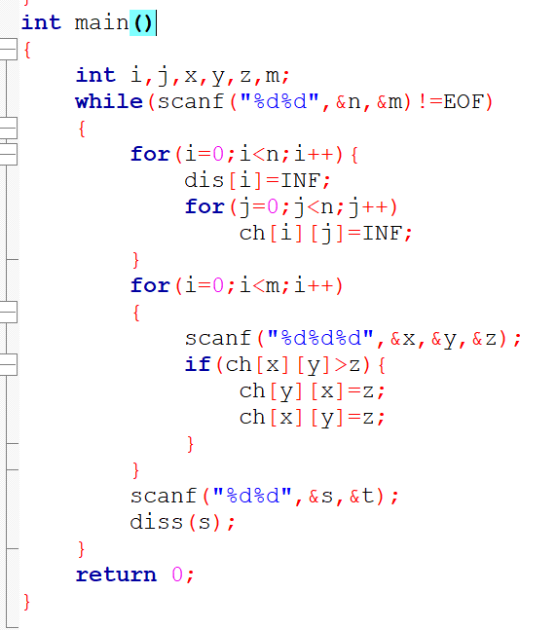
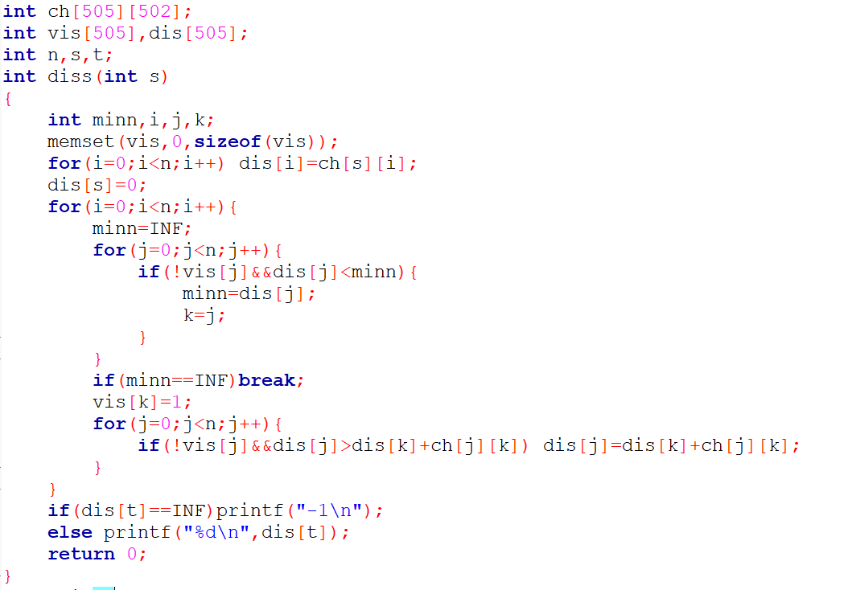
单源最短路径-Dijkstra

Slide 10
02
多源最短路-Floyd算法

Slide 11
多源最短路径
在一般情况下，若（v_{i}，…，v_{k} ）和（ v_{k}，…，v_{j} ）分别是从v_{i}到v_{k}和从v_{k}到v_{j}的中间顶点的序号不大于k-1的最短路径，则将（ v_{i}，…， v_{k} ，… ， v_{j} ）和已经得到的从v_{i}到v_{j}且中间顶点的序号不大于k-1的最短路径相比较，其长度较短者便是从v_{i}到v_{j}的中间顶点的序号不大于k的最短路径。这样，在经过n次比较后，最后求得的必是从v_{i}到v_{j}的最短路径。按此方法，可以同时求得各对顶点间的最短路径。

Slide 12
多源最短路径
算法思想：
动态规划思想
F[i,j]表示i到j的经过小于k的点所能得到的临时最短路
枚举中转点k
if (f[i][k] + f[k][j] <= f[i][j]) f[i][j] = f[i][k] + f[k][j];

Slide 13
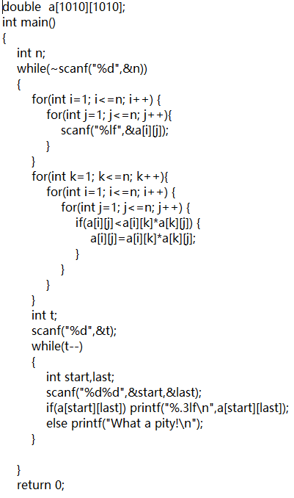
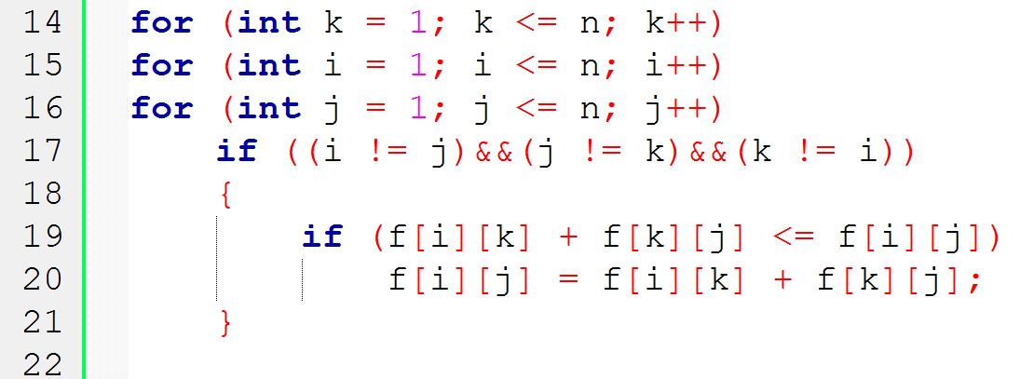
多源最短路径

Slide 14
03
比较

Slide 15
比较
算法 | 单源最短路径 | 多源最短路径
时间复杂度 | O(n*n) | O(n*n*n)
适用条件 | 起点和终点唯一 | 起点和终点可以有多个

